Slide 1
Приклади використання анімації в навчальних презентаціях

Slide 2
1. Побудувати переріз паралелепіпеда площиною, що проходить через точки А, В, С.
В
С
А

Slide 3
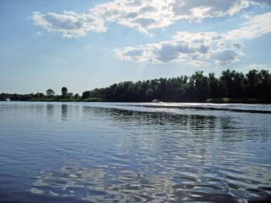
БАСЕЙН ДНІПРА

Slide 4
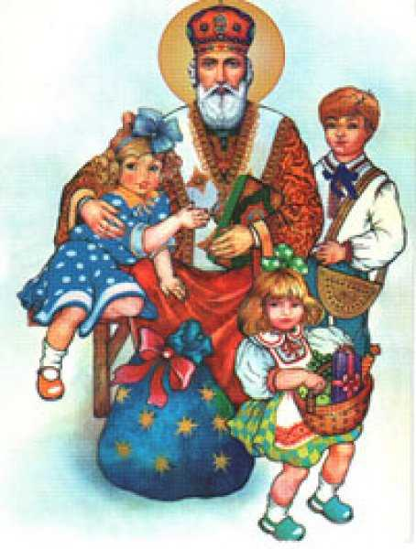
Святий Миколай
все знає про діток.
Усе хороше і погане записане у нього у великій книзі, котру допомагають йому заповнювати ангели цілий рік.

Slide 5
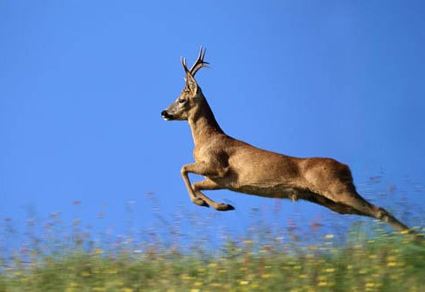
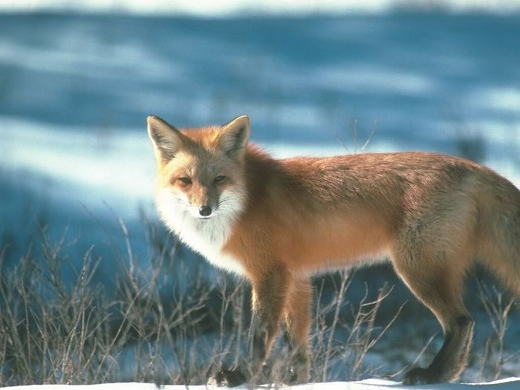
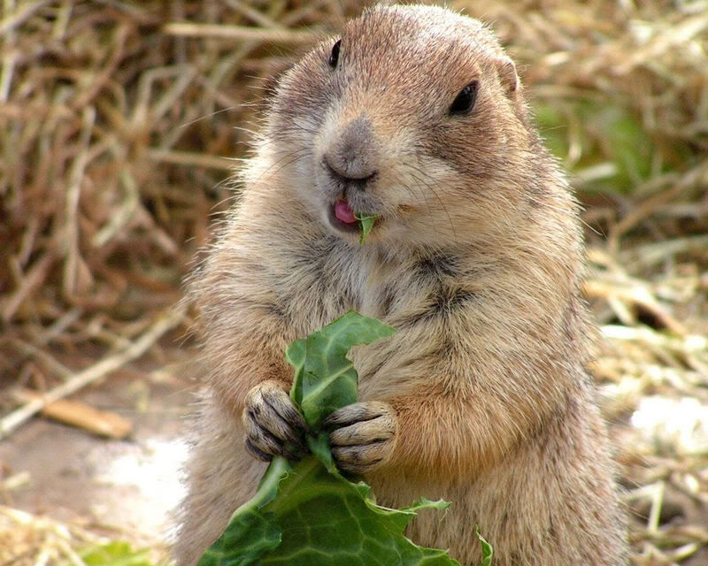
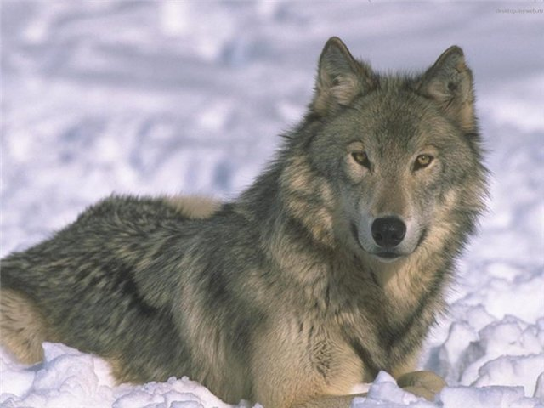
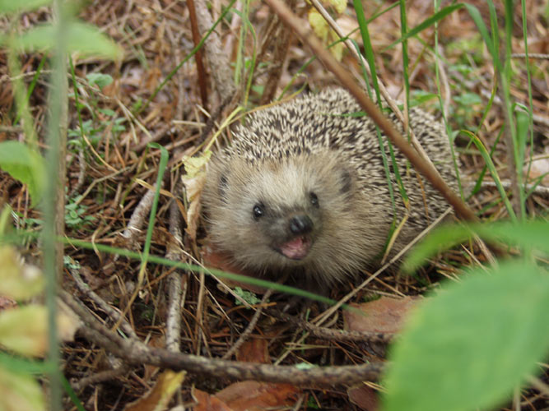
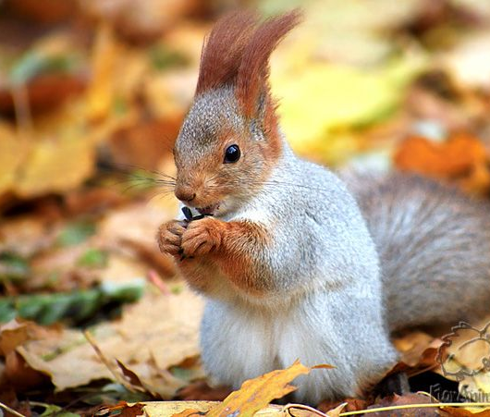
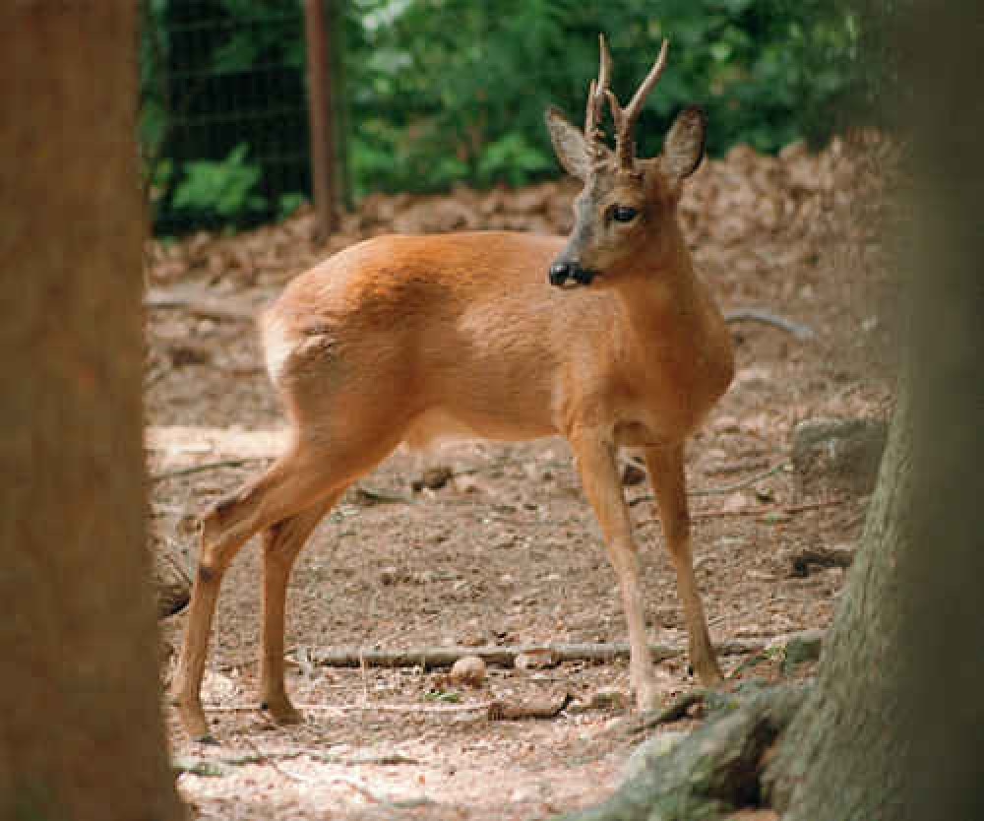
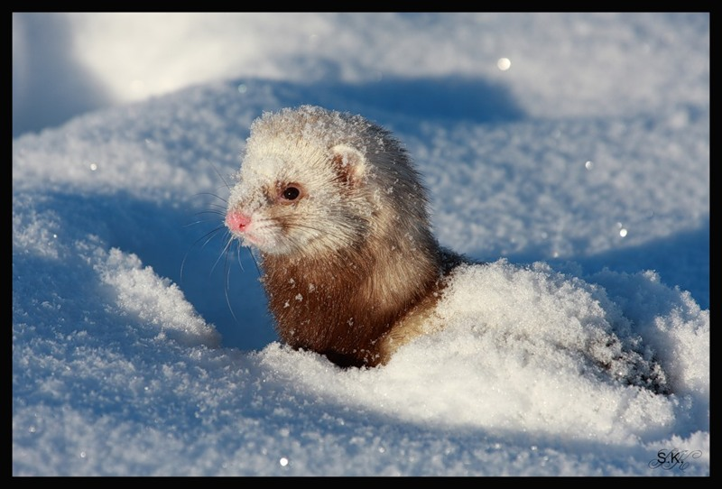
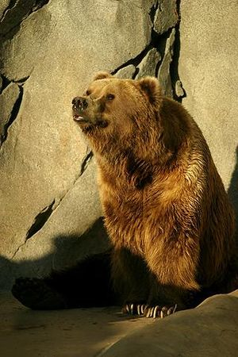
Тварини лісу

Slide 6
Вовк
Який?
сірий
хитрий
невибагливий
витривалий
сильний
Вовки – санітари лісу.

Slide 7
Лисиця
Яка?
руда
пухнаста
- хитра
спритна
винахідлива
хижа
На Донбасі мешкає степна лисиця.

